Slide 1
Методы географических исследований
Тема 2

Slide 2
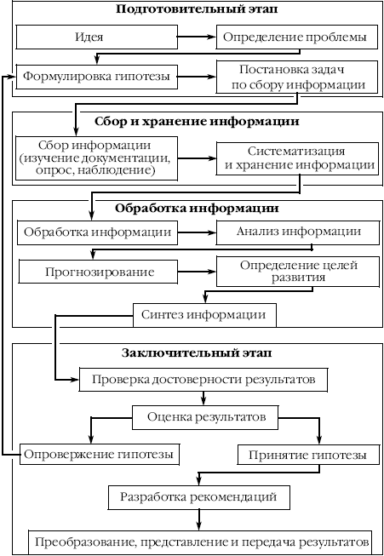
Географическое
исследование

Slide 3
Методы исследований
Полевых исследований
Описательный
Сравнительный
Картографический, ГИС, аэрокосмический
Статистический
Балансов
Баллов

Slide 4
Что такое «метод»?
Метод – это алгоритм действий, приемов и операций, выполнение которых необходимо для достижения поставленной цели.

Slide 5
Метод полевых исследований
Сбор информации в низовых органах управления, на территории исследования
Опрос
Документальный
Непосредственное наблюдение

Slide 6
Описательный метод
Самый древний из всех научных методов
Зародился в Древней Греции
Первые научные географические описания можно найти у Страбона

Slide 7
Географическое описание
Характеристика
территории
Теоретическое
Обобщение:
Систематизация
данных
Объяснение
Построение
теории

Slide 8
Этапы географического описания
Выбор описательных признаков
Накопление информации
Систематизация данных
Обобщение
Представление информации

Slide 9
Сравнительный метод
Выявление различий
Выявление сходств

Slide 10
Выявление условий и факторов
Прогнозирование
Для чего применяется сравнительный метод?
Типология
Классификация

Slide 11
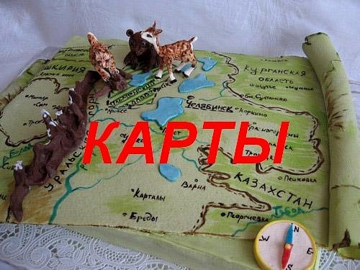
Картографический метод
Изучение существующих карт
Изучение территории по картам
Создание карт
Карта – α и ω географии
Н.Н. Баранский

Slide 12
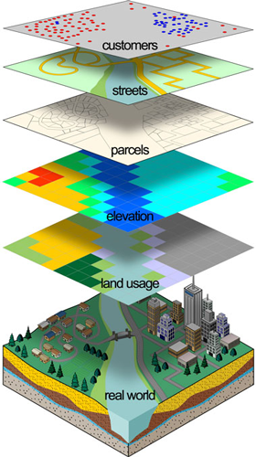
Геоинформационные системы

Slide 13
Статистический метод
Метод сбора, обработки и представления количественной информации о массовых общественных явлениях и процессах

Slide 14
Метод баллов
Балл – количественное выражение качественного состояния объекта

Slide 15
Метод балансов
Приход
Расход

Slide 16
Спасибо за внимание!

